Slide 1







Тамбовщина комфортная
(строительство, архитектура, благоустройство)
Тема № 31
Региональный компонент для обучающихся 6-7 классов
#Тамбовскаяобласть

Slide 2
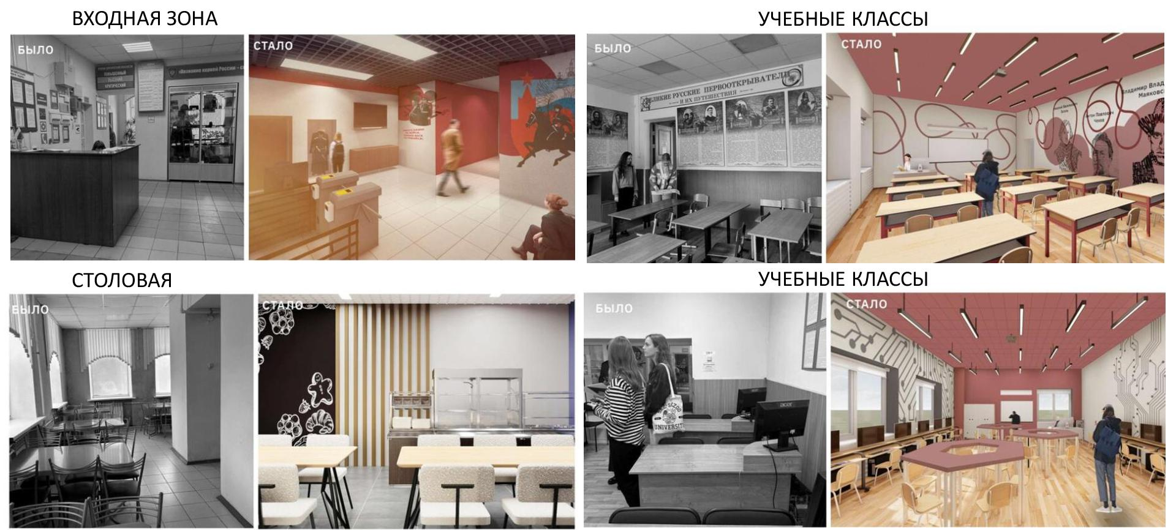


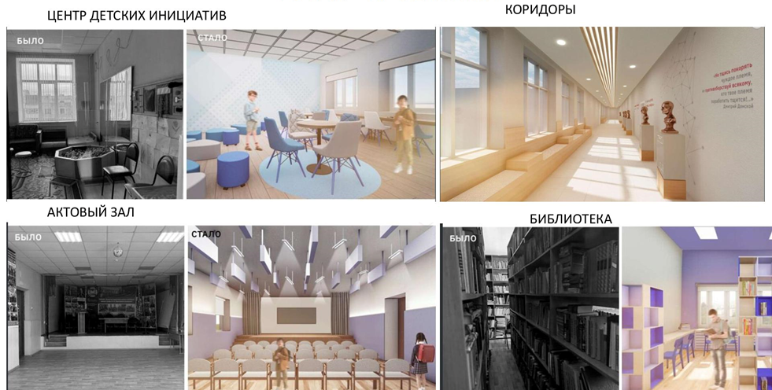


Slide 3
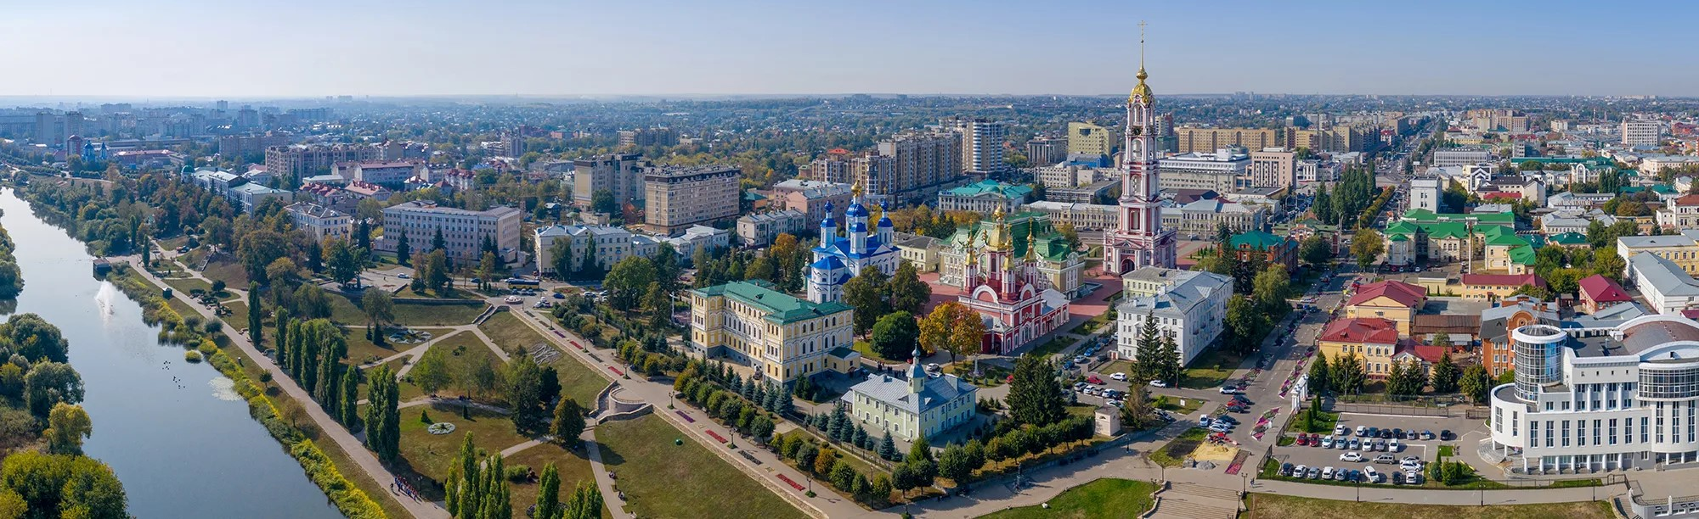
Тамбовщина комфортная: строительство, архитектура, благоустройство
Приветствуем, юные созидатели и будущие градостроители! Сегодня мы отправимся в увлекательное путешествие, чтобы узнать, как создается среда, в которой нам приятно жить, работать и отдыхать. Мы поговорим о том, как Тамбовская область преображается благодаря людям, чья профессия — делать наш мир красивее и удобнее.

Slide 4

Видеоролик № 1

Slide 5
От мечты к реальности: роль строителей и архитекторов
Вы когда-нибудь задумывались, кто стоит за красивыми парками, уютными домами и современными школами? Это огромная команда!
1
Архитекторы
2
Инженеры
Придумывают, как будет выглядеть пространство, создают концепции.
Рассчитывают каждую деталь, обеспечивая прочность и безопасность.
3
Дизайнеры
4
Строители
Подбирают материалы, цвета, мебель, чтобы было красиво и удобно.
Воплощают идеи в жизнь, превращая чертежи в реальные объекты.

Slide 6
Растем и сохраняем: комплексное развитие Тамбовщины
Строительный комплекс Тамбовской области — это не только про новые здания, но и про бережное отношение к истории. Мы строим будущее, не забывая о прошлом.
Сохранение наследия
Новое строительство
Благоустройство
Тамбовщина богата старинными усадьбами и купеческими домами. Мы учимся сочетать их реконструкцию с современным развитием, чтобы город дышал историей и выглядел современно.
Активно возводятся новые микрорайоны на севере и западе Тамбова. Ключевой тренд — комплексное освоение территорий, где вместе с домами сразу появляются школы, детские сады и парки.
Федеральная программа «Формирование комфортной городской среды» преображает парки, скверы и дворы по всей области, создавая уютные пространства для отдыха.
Цель — сделать Тамбовщину по-настоящему комфортной для каждого жителя.

Slide 7
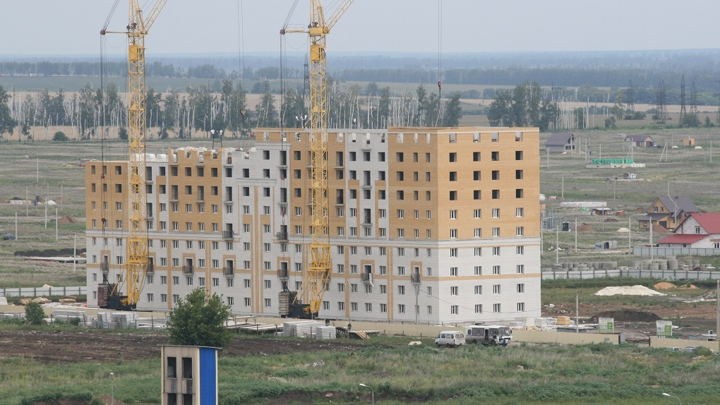
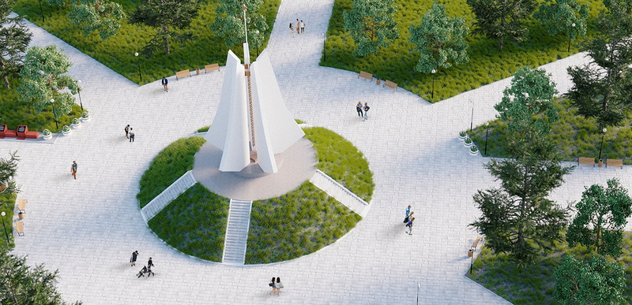
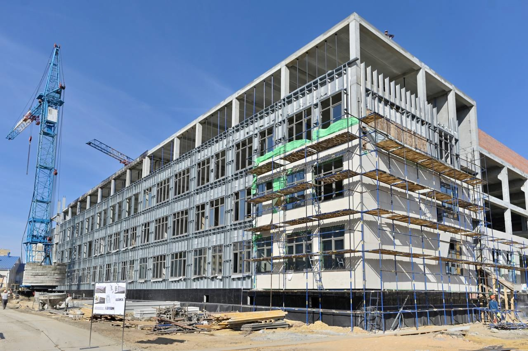
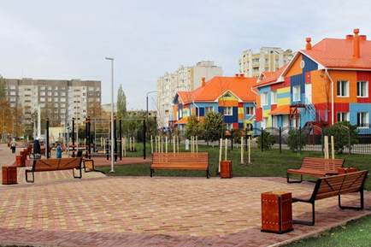
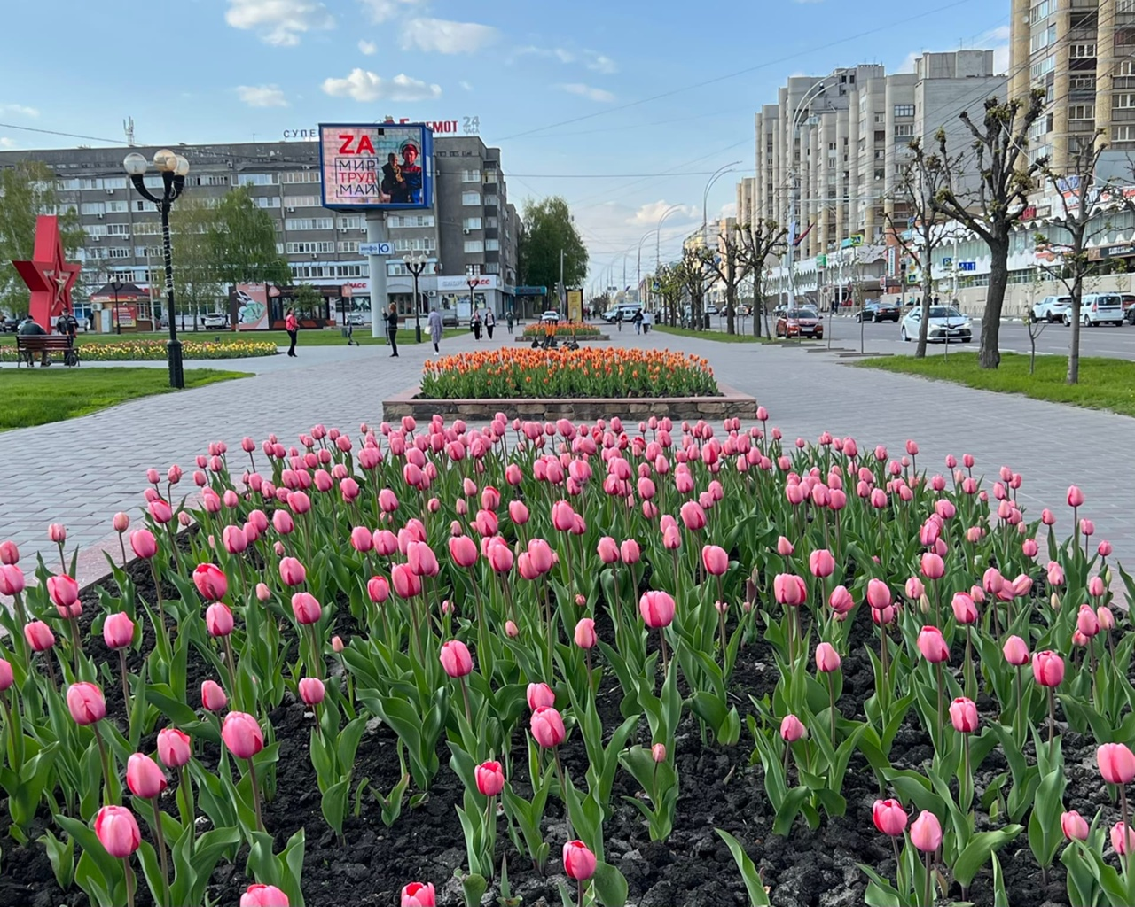
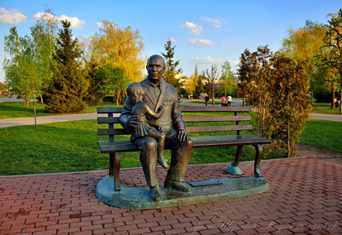
Флагманские проекты Тамбовщины
Давайте посмотрим на конкретные примеры того, как развивается наш регион. Это проекты, которые меняют облик Тамбовщины уже сегодня:
Застройка микрорайонов «Телецентр» и «Майский».
Масштабная реконструкция Набережной улицы в Тамбове, ставшая любимым местом для прогулок.
Строительство новых школ и детских садов по современным проектам.
Победители Всероссийского конкурса создания комфортной городской среды (Котовск, Моршанск, Уварово).
Благоустройство парков и скверов: например, парк "Дружбы" и Ахлебиновская роща.

Slide 8
Видеоролик № 2

Slide 9
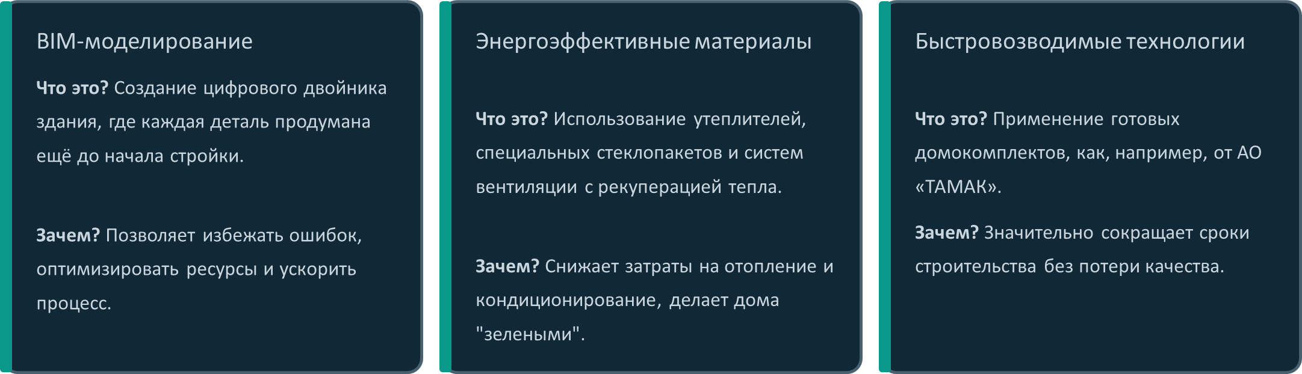
Технологии будущего в строительстве сегодня
Современное строительство — это не только кирпич и бетон. Это высокие технологии, которые делают здания умнее, эффективнее и экологичнее.

Slide 10
Куда пойти учиться, чтобы строить будущее?
Если вы вдохновились идеями созидания, вот где можно получить профессию мечты в Тамбовской области.
Высшее образование
Среднее профессиональное образование (СПО)
Тамбовский государственный технический университет (ТГТУ) Архитектурно-строительный институт.
Промышленно-технологический колледж им. Заволянского (Мичуринск), Строительный колледж (Тамбов), Многоотраслевой колледж (Моршанск), Техникум отраслевых технологий (Тамбов), Многопрофильный колледж им. Карасева (п. Строитель).
«Строительство»: Инженеры-строители, прорабы, специалисты по надзору.
«Архитектура»: Архитекторы, градостроители, дизайнеры среды.
Профессии: Мастера отделочных работ, сварщики, машинисты крана.
«Землеустройство и кадастры»: Инженеры-землеустроители, кадастровые инженеры.
Специальности: Строительство и эксплуатация зданий, архитектура, водоснабжение, автомобильные дороги.
Фундаментальные знания для сложных задач!
Быстрое получение практических навыков и востребованность!

Slide 11
Дополнительные возможности для развития
Даже после окончания основного обучения, мир строительства предлагает множество путей для профессионального роста.
Повышение квалификации
Профпереподготовка
Рабочие специальности
Курсы для инженеров, проектировщиков, кадастровых инженеров в Институте дополнительного образования при ТГТУ.
Программы, например, «Промышленное и гражданское строительство», для смены профессии или углубления знаний.
Обучение востребованным профессиям: сметное дело, сварщик, стропальщик и другие.
Обучение на протяжении всей жизни — залог успеха в динамично развивающейся сфере строительства.

Slide 12
Видеоролик № 3

Slide 13
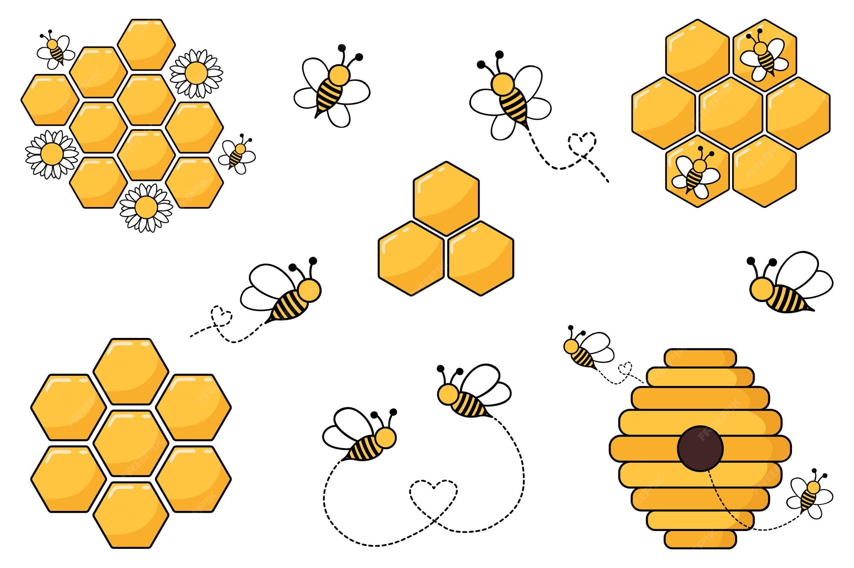
Творческое задание: «Создаем комфортную площадку»
Класс делится на 7 команд. Для начала нужно определить объект для командной работы по созданию комфортной площадки (школа/спортивная площадка/парк/летний лагерь и др.).
Каждая команда предлагает по своему направлению идеи, как сделать объект комфортнее.

Slide 14

Ваша идея - комфортная Тамбовщина!
Сегодня вы убедились, что ваше мнение важно и что вы можете генерировать потрясающие идеи.
Никогда не бойтесь их высказывать!

Slide 15
Постразговор:
на выбор обучающихся
Конкурс проектов: Провести общешкольный конкурс "Благоустройство нашего школьного двора" и представить лучший проект администрации школы.
Экскурсия: Организовать экскурсию на строящийся объект в Тамбове (по согласованию с застройщиком) или в Архитектурно-строительный институт ТГТУ.
Встреча с практиками: Пригласить на классный час представителей разных профессий: инженера-строителя, прораба, ландшафтного дизайнера.
"Городские исследования": Дать задание ученикам найти в своем районе примеры удачного и неудачного благоустройства, сфотографировать их и подготовить короткий анализ: "что хорошо, что плохо и как можно улучшить". Подготовьте краткий комментарий, почему вы так считаете.
Участие в реальном проекте: Узнать о ближайших голосованиях в рамках проекта "Формирование комфортной городской среды" и организовать участие учеников и их родителей в выборе территории для благоустройства.
«Дом моей мечты»: Нарисуйте или опишите дом, в котором вы бы хотели жить. Подумайте не только о внешнем виде, но и о его функциональности и экологичности.
«Интервью с профессионалом»: Поговорите с кем-то из знакомых или родственников, кто работает в сфере строительства или ремонта. Расспросите его о плюсах и минусах его работы.
«Я — архитектор»: Используя любой доступный инструмент (от простого карандаша до онлайн-конструкторов или Minecraft), спроектируйте детскую площадку или зону отдыха для своего двора.
Творите! Созидайте! Вдохновляйте!

